Slide 1
基于残差改进的灾变灰预测
在电力行业网络安全预测中的应用
学生姓名：马文龙
指导教师：郭拯危 教授
专 业：计算机应用技术（学术型）
研究方向：计算机网络及其应用
2014年5月11日

Slide 2
目录 CONTENTS
题目来源
现状、背景及研究内容
基于残差改进的灾变灰预测
数据处理与分析
总结与展望
Notes:
首先讲一下题目来源

Slide 3

题目来源
♦
  结合在国网开封供电公司的工作，从机房管理，主机及网络设备维护工作，信息安全相关工作的实际出发，而选择此论文题目
  网络建设及网络维护
  业务系统维护及管理
  信息机房管理
Notes:
这个选题，是从我在国家电网开封供电公司的实习工作出发，因为我实际管理着市区及市辖五个县公司的信息网络，市区的主机设备以及各种网络安全设备，对企业的整体网络结构较为熟悉，从实际应用角度，提出了电力企业网络安全管理的一些方法。

Slide 4
目录 CONTENTS
题目来源
现状、背景及研究内容
基于残差改进的灾变灰预测
数据处理与分析
总结与展望
Notes:
关于此选题的现状、背景及研究内容，可以从以下方面来说

Slide 5





现状、背景及研究内容
什么是预测
预测的分类
预测的方法
预测的步骤
在现有信息的基础上依照一定的规律方法对未来的事情进行测算
经济预测
天气预报
系统安全预测
网络流量预测
线性预测
（回归分析法）
非线性预测
（神经网络方法）
信息采集
数据处理
模型建立
仿真预测
Notes:
首先是预测，预测的方法也有关于线性数据的线性回归法，关于非线性数据的神经网络法，灰色方法等等，预测的步骤大体上遵循数据采集，数据处理，模型建模，仿真计算等

Slide 6




现状、背景及研究内容
♦
预测方法 | 方法特点 | 分类
回归分析法 | 是在掌握大量数据的基础上，建立在自变量与因变量之间函数表达式的一种方法 | 线性
相关分析法 | 是处理数据之间相关性的一种预测和控制方法 | 线性或非线性
灰色模型方法 | 是处理少样本，贫信息问题的一种分析和预测方法 | 非线性
人工神经网络法 | 神经网络方法是在大量样本的基础上，通过复杂的计算来训练样本，并进行仿真的方法 | 非线性
回归分析法
相关分析法
灰色模型法
人工神经网络法
Notes:
常用的预测方法，例如回归分析法，是在掌握大量数据的基础上，建立在自变量与因变量之间函数表达式的一种方法，而相关分析法是处理数据之间相关性的一种预测和控制方法。对于少量的数据信息，那么首要选择的就是灰色模型方法，该方法对信息量要求较少，可以将没有明显规律的少量样本之间的规律关系揭示出来，而神经网络方法通过其良好的自学习能力，在大量数据预测学习中有广泛的应用
线性与非线性的分析和总结

Slide 7
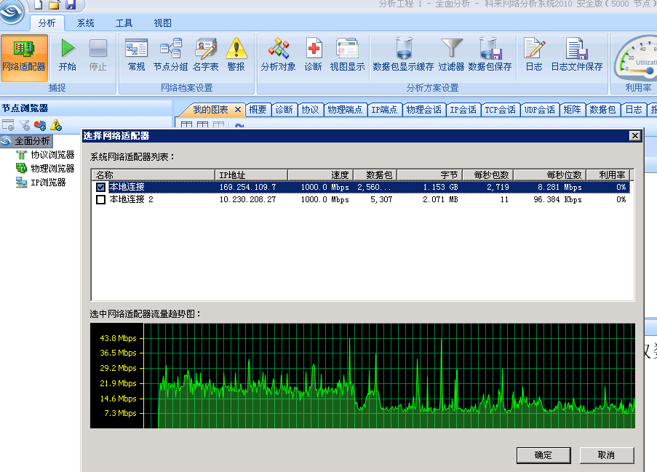
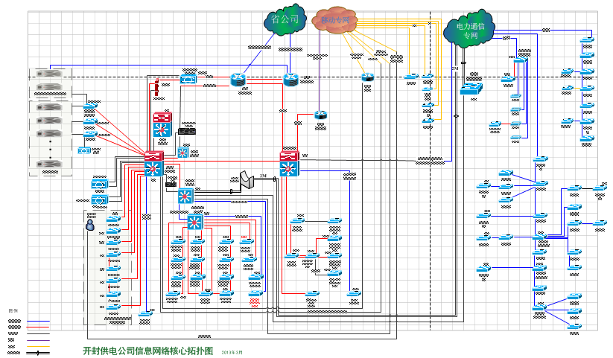



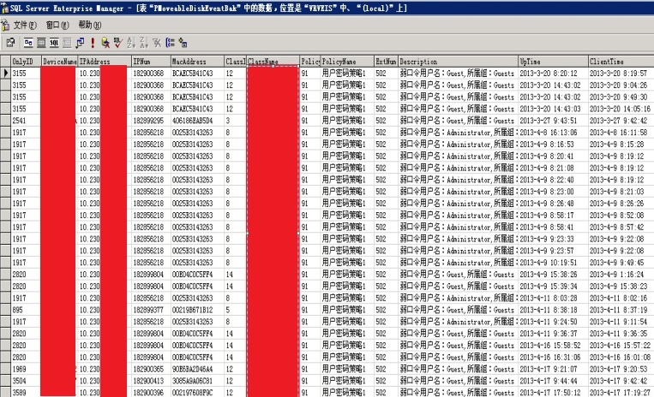
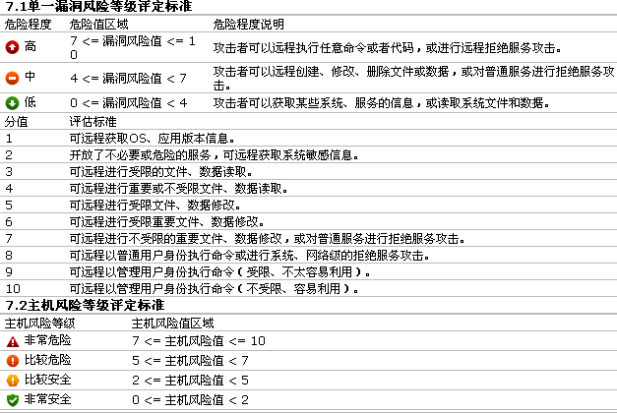


现状、背景及研究内容
电力行业的网络结构特点
Notes:
对电力企业本身来说，各个分网络是通过internet相连，存着internet，就存在一定的不安全性，而电力企业本身对网络安全要求较高，因此需要进行安全预测
而现有的各种设备及评测方法，对某一方面的针对性较强，但是覆盖都不够全面，因此也需要

Slide 8


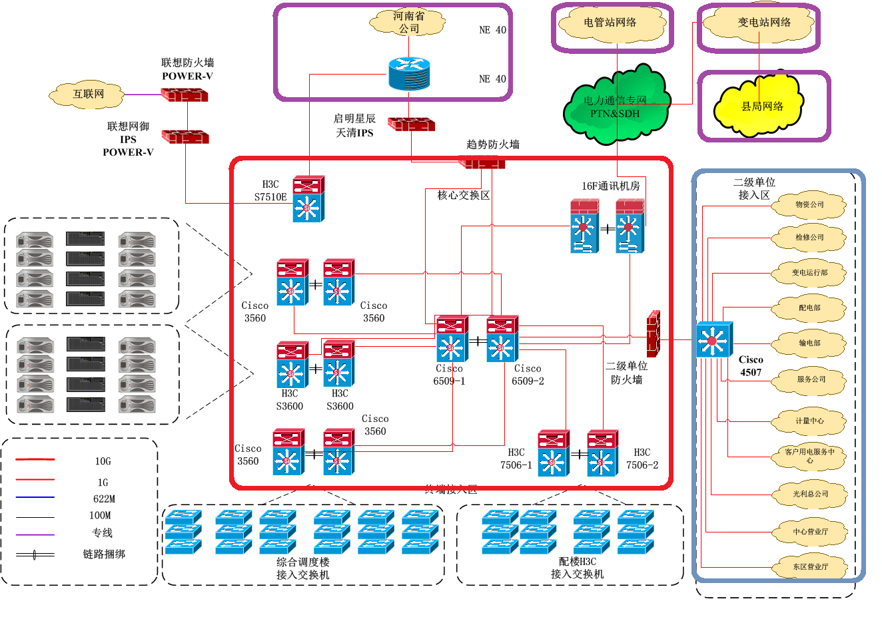






现状、背景及研究内容
♦
分支接入区
省公司网络
二级单位区
核心交换区
Notes:
在网络结构方面，对单个企业来说，内部网络即局域网，那么上连的省公司或总公司网络则为外网，下联的县公司或分公司网络也为外网，所以一个地区单位就是一个网络安全区域，在这个区域内进行预测，效果较为理想。
从图中可以看出，企业的网络结构分为企业内部的核心交换区，上连的省公司网络以及下联的分支接入区和二级单位接入区

Slide 9
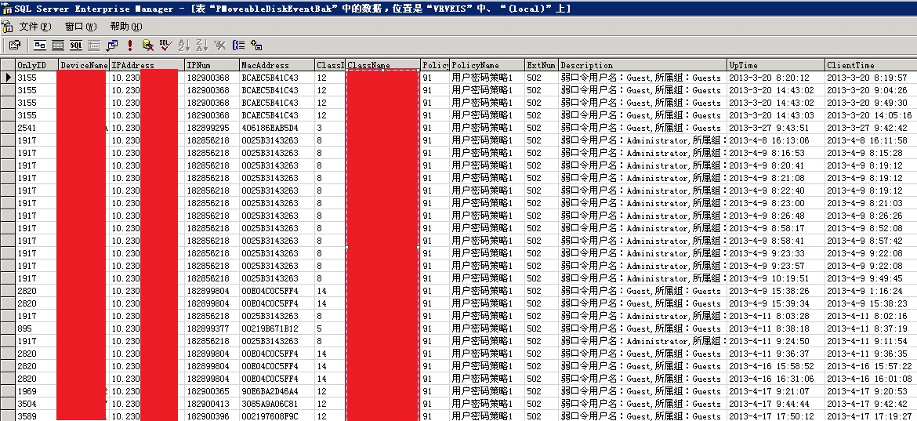
现状、背景及研究内容
♦
Notes:
在管理方面，图中是一些管理运维软件对终端使用状况的监控

Slide 10
现状、背景及研究内容
电力行业网络安全
♦
Notes:
而现有的评测方法，多针对于主机和终端设备，这种指标主要应用在终端扫描和漏洞扫描中，而对于网络设备，网络环境却没有纳入考核范围

Slide 11
现状、背景及研究内容
电力行业网络安全
♦
  因此，电力行业信息安全涉及网络中多个方面的内容，无法简单的通过某一方面的数据而反映整体信息安全状况，传统的网络安全管理模式紧紧依靠防火墙、防病毒、网络入侵检测系统，网络入侵防护系统等单一的网络安全防护技术来实现被动的网络安全管理，已经满足不了目前网络安全的要求，因此需要新的技术来对网络安全状况进行有效的预警，通过综合日常运维工作实际与各项考核指标，提出一种新的电力行业网络安全预测办法。
Notes:
虽然现有环境中设有各种漏扫设备，防火墙、IPS和IDS等安全设备，以及一系列管理运维软件，但是没有一个真正的综合各种设备信息的评价体系，因此将涉及应用层，网络层和物理设备的多项信息都纳入到评价体系当中，使网络安全预测能够覆盖企业信息安全的各个方面，预测效果更加完善
并且将被动的防御转换为主动的预测，也能提高安全风险防范的意识

Slide 12
目录 CONTENTS
题目来源
现状、背景及研究内容
基于残差改进的灾变灰预测
数据处理与分析
总结与展望
Notes:
电力行业需要的预测
现有的各个预测方法
因此引出第三章

Slide 13
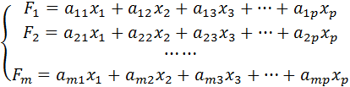




基于残差改进的灾变灰预测
♦
主成分个数远远少于原有变量的个数
主成分能够反映原有变量的绝大部分信息
主成分之间互不相关
主成分具有命名解释特性
Notes:
而数据相关性，就是将N个样本点的P个指标进行筛选，选出对信息量贡献较大的互不相关的多个主成分
这样做能减少原变量的个数，并保持原有的绝大部分信息，并且这些主成分之间相关性为零

Slide 14



基于残差改进的灾变灰预测
♦
通过目标分解，将一项决策从多个方面来考虑，并生成关于这些因素相应的权值，通过计算得到最终的排序结果
建立层次结构模型
构造成对比较矩阵
构造权向量，并做一致性检验
Notes:
在确定了主成分之后，就要计算主成分之间的权重
通过目标分解，建立层次结构模型，构造成对比较矩阵并计算权向量

Slide 15
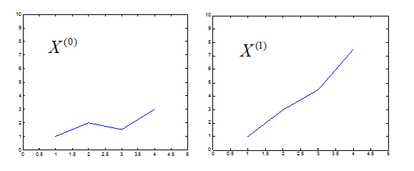
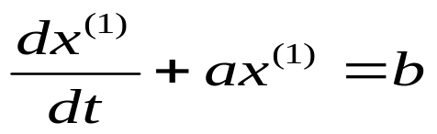
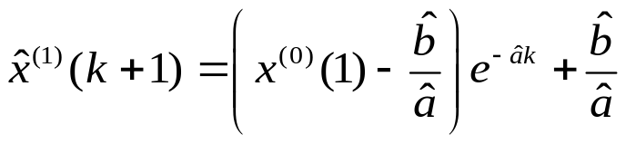
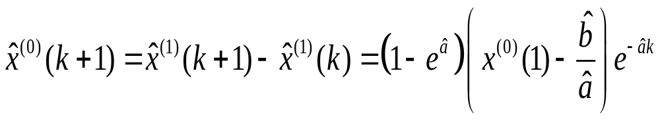
基于残差改进的灾变灰预测
♦
Notes:
数据预处理完成后，就要进入预测阶段

Slide 16


基于残差改进的灾变灰预测
灾变灰预测：
♦
因此由原始序列x及指定的阈值ε，从中挑选出大于阈值的数据，构造异常序列 那么
然后通过时分布映射，获取时分布序列，而后对时分布序列 作 建模，可以得到如下结果
Notes:
而灾变灰预测就是在灰色模型的基础上，由原始序列生成异常值序列，而后进行时分布映射，对得到的时分布序列再进行GM11建模，以得到时间的灰色预测。

Slide 17
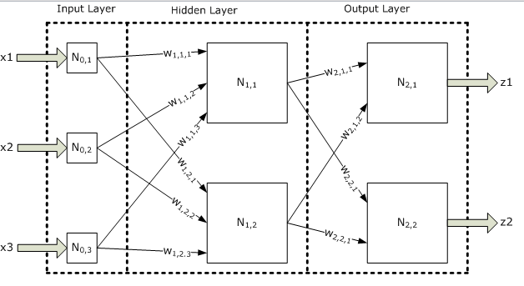
基于残差改进的灾变灰预测
♦
利用输出后的误差来估计输出层的直接前导层的误差，再用这个误差估计更前一层的误差，如此一层一层的反传下去，就获得了所有其他各层的误差估计。
Notes:
得到预测结果后，将残差序列带入BP神经网络，通过信息的前向传播与误差反传，得到各层的误差估计，修改神经元权值，以使误差达到最小

Slide 18
基于残差改进的灾变灰预测
神经网络残差修正
♦
因为神经网络方法建模精度高，基于信息前向传播与误差反传的模型，使误差可控，即通过修改各层神经元权值，使误差最小，因此可以使用残差序列建立BP神经网络模型。
其中i=1,2,3,…,n，其中 为原始数据， 为模型拟合值， 为残差，那么 { }为残差序列，使用 作为BP神经网络的样本输入，将 作为训练的预测期望值。

Slide 19
基于残差改进的灾变灰预测
♦
利用灰色模型所需样本信息少，能从少量的离散数列中找出样本间的变化关系，建立连续模型的特点
并结合神经网络模型良好的自学习、自组织能力，以及优良的非线性逼近能力，并克服灰色理论少量样本变化将导致重新计算，神经网络需要大量输入样本并容易陷入局部极值的缺点，而将两种方法融合的一种组合模型。
Notes:
在建模选择的问题上，BP神经网络方法需要大量的数据样本来进行训练，计算量较大，灾变灰预测方法不需要大量的样本，计算比较简单，在相对于数量较少的中长期数据基础上，灰色模型方法更为适合，并且灰色模型的AGO序列，也就是累加生成序列的单调性较好，更适合于函数拟合和逼近。
因此两种方法各有特点且能相互结合，构造预测精度更高的模型。

Slide 20



基于残差改进的灾变灰预测
对异常值的时间点进行灾变灰预测
将结果代入神经网络进行残差修正
对两种模型方法采用串联型结合
Notes:
所以基于残差改进的灾变灰预测就是将上述预测信息进行综合，取出异常值节点作为灾变灰预测的输入，然后将输出结果代入神经网络进行残差修正，也就是将两种模型方法进行串联型结合

Slide 21
目录 CONTENTS
题目来源
现状、背景及研究内容
基于残差改进的灾变灰预测
数据处理与分析
总结与展望
Notes:
有了上述的理论基础，对最重要的数据处理和分析，就可以从以下几个方面来进行

Slide 22
分析步骤
1
数据基线
反映记录时间点的网络安全情况
样本采集
2
数据相关性
  消除评价指标间的相互影响
数据处理
3
样本权重选择
指标间的权重分配
4
灾变灰预测
对异常值可能发生的时间进行预测
模型建模
5
神经网络残差修正
使残差序列的拟合值逐渐减小，
预测结果更接近真实值
仿真计算

Slide 23
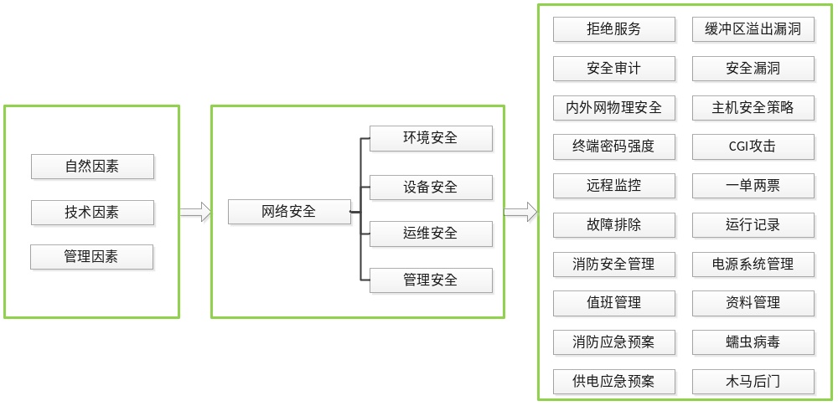
数据处理与分析
♦
联想网域IPS
北信源终端管理
管理运维记录
天融信防火墙
趋势杀毒软件
定时对单位内部联想网御IPS系统记录，天融信防火墙日志文件，北信源终端管理程序进行存储分析，通过编写日志分析统计程序，对病毒爆发，CGI攻击，缓冲区溢出漏洞，木马后门，蠕虫病毒，安全审计，安全漏洞，拒绝服务攻击，以及各项其他指标进行统计分析
Notes:
通过将定性的信息技术安全性评估的系列标准，转换为定量的指标，将涉及的环境，设备，运维，管理四个因素映射为图中所列的近20个参考点
数据来源取单位内部联想网御IPS系统记录，天融信防火墙日志文件，北信源终端管理程序，趋势杀毒软件以及运维管理记录进行存储分析，通过编写日志分析统计程序，对各项指标进行统计，并生成相应的记录文件

Slide 24
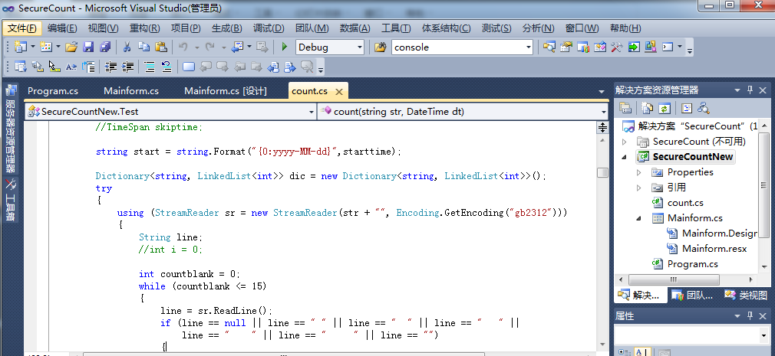
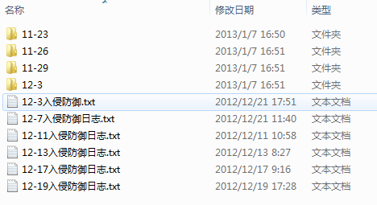
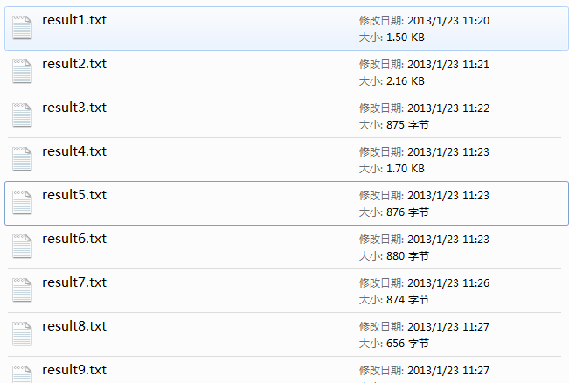
数据处理与分析
数据基线：
♦
转换后的系统日志文件，以及经统计分析的结果文件

Slide 25
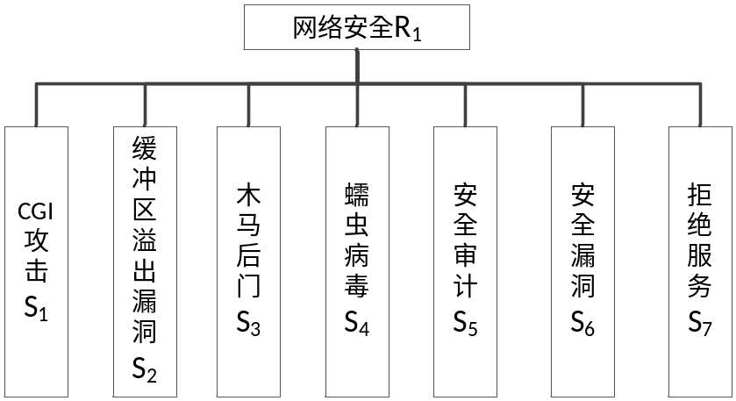
数据处理与分析
数据相关性：
♦
前7位特征根排序
1.59759 | 1.24067 | 1.11852 | 0.94527 | 0.90258 | 0.65961 | 0.53575
设备安全中的：
内外网物理安全，安全策略设置
管理措施中的：
远程监控，一单两票记录，故障排除时间，运行记录
灾备及应急完善中的：
消防应急预案，供电应急预案
Notes:
在实际的工作中，虽然值班管理，资料管理，灾备及应急预案，运维工作等也不可或缺，但是在企业网络安全预测中所占的地位并不高，主要原因在于这些指标主要针对日常运行维护及管理，其工作种类与发生频率等都在很小的范围内，在样本数据统计时，其偶然发生的次数接近于0，所以这些指标对整体样本数据的贡献微乎其微，可以忽略不计，那么在此情况下，得出上面的评价指标
IPS(CGI,缓冲)趋势（木马，蠕虫）防火墙（拒绝服务）北信源（审计)，绿盟（漏洞）

Slide 26


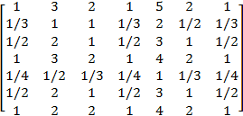
数据处理与分析
♦
目标层
样本权重选择
建立层次结构模型
CGI
攻击
缓冲区溢出漏洞
木马后门
蠕虫病毒
构造成对比较矩阵
准则层
安全审计
安全漏洞
拒绝服务攻击
方案层
统计上层的权重

Slide 27



数据处理与分析
样本权重选择：
♦
构造权向量，并做一致性检验
样本 | s1 | s2 | s3 | s4 | s5 | s6 | s7
权重 | 0.2209 | 0.0700 | 0.1185 | 0.2148 | 0.0425 | 0.1185 | 0.2148
一致性指标CI为0.0237，参考一致性指标标准值表，一致性比率CR为0.0174，不一致性程度在容许范围内

Slide 28
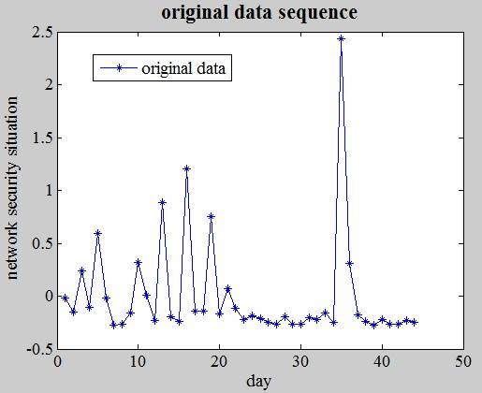
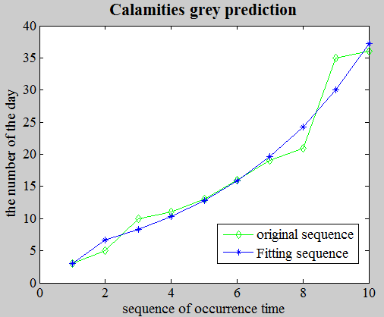
数据处理与分析
♦
异常值分布
灾变灰预测
Notes:
有了主成分，并计算出了权重，那么我们可以从图中看出异常值的分布情况，将其代入灾变灰预测模型进行预测
图中蓝色曲线就是单纯使用灾变灰预测的结果，其拟合度比较令人满意，但是还有提高的空间

Slide 29
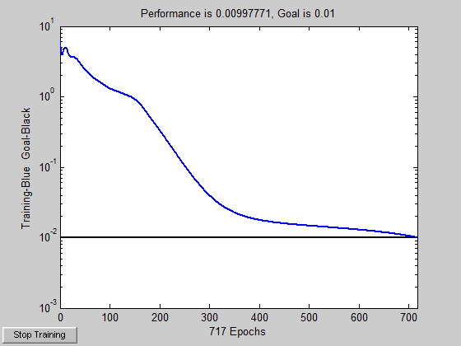
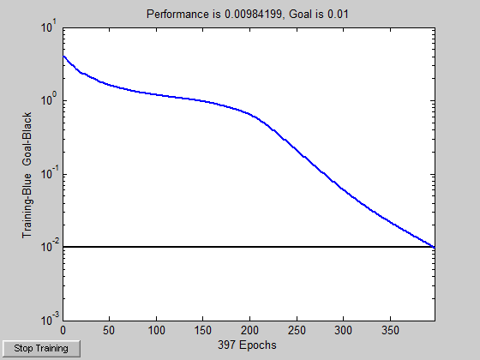
数据处理与分析
神经网络残差修正
♦
学习速率0.05，收敛误差取0.01
训练至717和397步时，训练提前停止，此时网络的误差分别为0.0099和0.0098，由训练后的仿真数据拟合曲线，训练效果较好
Notes:
将残差序列代入神经网络进行训练，通过对神经元权值的修正，进一步降低误差

Slide 30
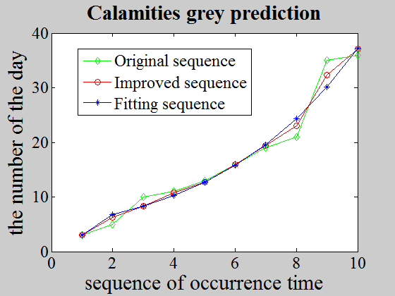
数据处理与分析
♦
拟合结果及误差
时分布 序列 | 灾变灰预测模型 |  |  | 经残差改进模型
 | 拟合值 | 残差 | 相对误差 | 拟合值 | 残差 | 相对误差
3 | 3 | 0 | 0% | 3 | 0 | 0%
5 | 6.72 | 1.72 | 34.31% | 6.32 | 1.32 | 26.4%
10 | 8.32 | -1.68 | -16.8% | 8.31 | -1.69 | -16.9%
11 | 10.31 | -0.69 | -6.3% | 10.75 | -0.25 | -2.27%
13 | 12.77 | -0.23 | -1.78% | 12.76 | -0.24 | -1.85%
16 | 15.82 | -0.18 | -1.14% | 15.89 | -0.11 | -0.69%
19 | 19.6 | 0.6 | 3.14% | 19.36 | 0.36 | 1.89%
21 | 24.28 | 3.28 | 15.6% | 23.05 | 2.05 | 9.76%
35 | 30.07 | -4.93 | -14.07% | 32.31 | -2.69 | -7.69%
36 | 37.26 | 1.26 | 3.49% | 37.09 | 1.09 | 3.03%
  通过图像对比可以看出，经残差改进后的曲线更接近原始数据点，拟合效果更高
Notes:
通过图像对比可以看出，经残差改进后的曲线更接近原始的时间数据点,预测精度更高
表格是 与 比较的结果，可以看出前者的相对误差较小，预测精度更高

Slide 31
目录 CONTENTS
题目来源
现状、背景及研究内容
基于残差改进的灾变灰预测
数据处理与分析
总结与展望
Notes:
首先讲一下题目来源

Slide 32
总结与展望
♦
评估方法及标准的确定
样本采集
数据加工处理
模型的选取与建立
通过仿真程序进行检验与分析
Notes:
关于此次论文的总结
主要做了以下几个方面的工作
首先提出了

Slide 33
总结与展望
♦
应用范围只局限于企业本身，当环境以及范围变化时，分析评价指标也需要进行相应的变化。
只停留在理论阶段，没有将此方法应用到实际的软件中，作为企业的应用分析软件来使用。
所以，下一步需要考虑范围更大，覆盖更广的企业网络安全数据，并在条件允许的情况下将其作为实际的软件投入企业运行。

Slide 34

谢谢

